Slide 1
PROMETHEUS LEGAL OFFICE · INSTRUKCJA OBSŁUGI
Portal dłużnika
Portal dłużnika to bezpieczne miejsce, w którym w kilka minut uregulujesz zobowiązanie wobec wierzyciela: zapłacisz online (BLIK, szybki przelew, odroczenie), rozłożysz kwotę na raty w negocjatorze ugody, pobierzesz dokumenty sprawy, napiszesz do kancelarii na czacie i sprawdzisz przebieg postępowania. Logujesz się kodem jednorazowym wysyłanym e-mailem - bez zakładania konta i bez hasła. Kancelaria prawna Prometheus Legal Office działa jako pełnomocnik wierzyciela; wierzycielem pozostaje firma, która wystawiła faktury.
15 funkcji · krok po kroku

Slide 2
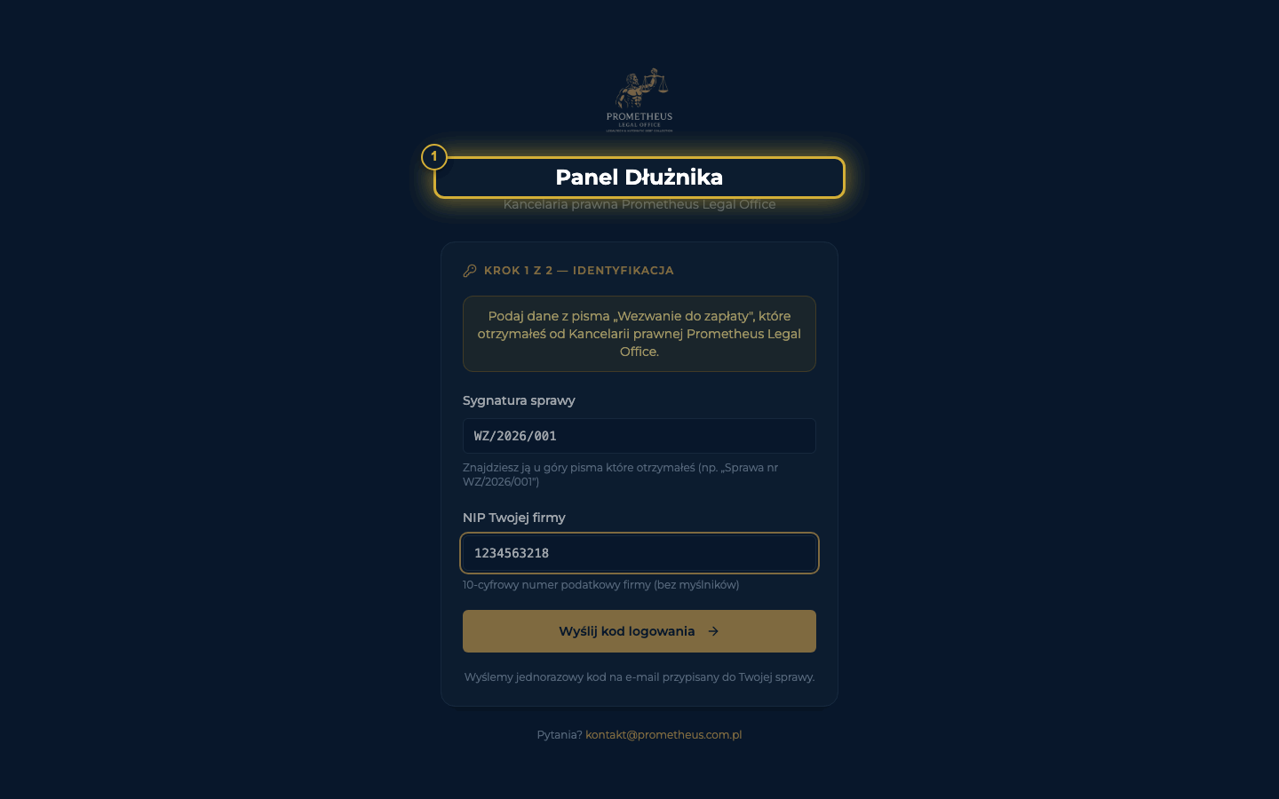
01
Logowanie kodem e-mail (OTP)
Krok 1 / 15
Portal otwierasz danymi z pisma „Wezwanie do zapłaty”, które otrzymałeś od Kancelarii prawnej Prometheus Legal Office: podajesz sygnaturę sprawy (np. WZ/2026/001) oraz 10-cyfrowy NIP swojej firmy. Po kliknięciu „Wyślij kod logowania” system wysyła 6-cyfrowy kod jednorazowy na e-mail przypisany do sprawy - wpisujesz go w drugim kroku i wchodzisz do portalu. Nie ustawiasz żadnego hasła; dostęp chroni jednorazowy kod.

Slide 3
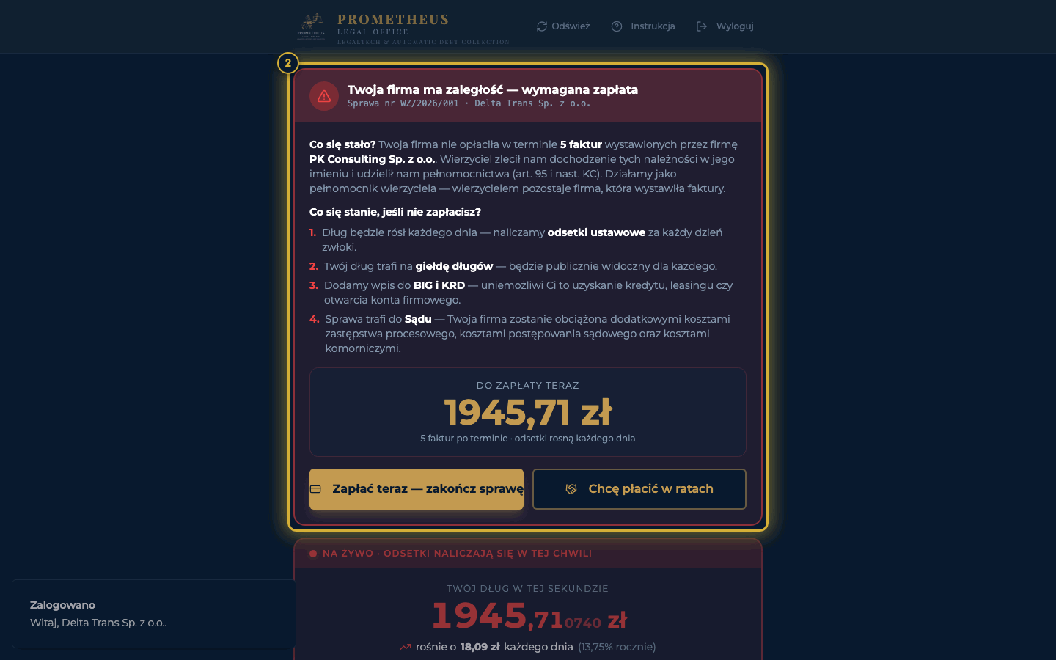
02
Podsumowanie sprawy i kwota do zapłaty
Krok 2 / 15
Zaraz po zalogowaniu widzisz podsumowanie sprawy: numer sprawy, nazwę Twojej firmy i wielką kwotę „Do zapłaty teraz”. Krótkie wyjaśnienie mówi, co się stało (nieopłacone w terminie faktury) i że kancelaria działa jako pełnomocnik wierzyciela (art. 95 i nast. KC) - wierzycielem pozostaje firma, która wystawiła faktury. Dwa przyciski prowadzą dalej: „Zapłać teraz - zakończ sprawę” oraz „Chcę płacić w ratach”. Gdy sprawa jest już na drodze sądowej, pod kwotą rozpisujemy każdy jej składnik: wartość przedmiotu sporu, odsetki ustawowe narosłe po wniesieniu pozwu, opłatę sądową (art. 13 u.k.s.c.), opłatę skarbową od pełnomocnictwa, koszty zastępstwa procesowego, przesyłkę poleconą priorytetową z pozwem do sądu oraz prowizję operatora płatności pobieraną przez Autopay od każdej transakcji - a na końcu „Razem do zapłaty”. Tam też znajdziesz sygnaturę akt nadaną przez sąd i sygnaturę egzekucyjną (Km), gdy sprawa trafiła już do komornika.

Slide 4
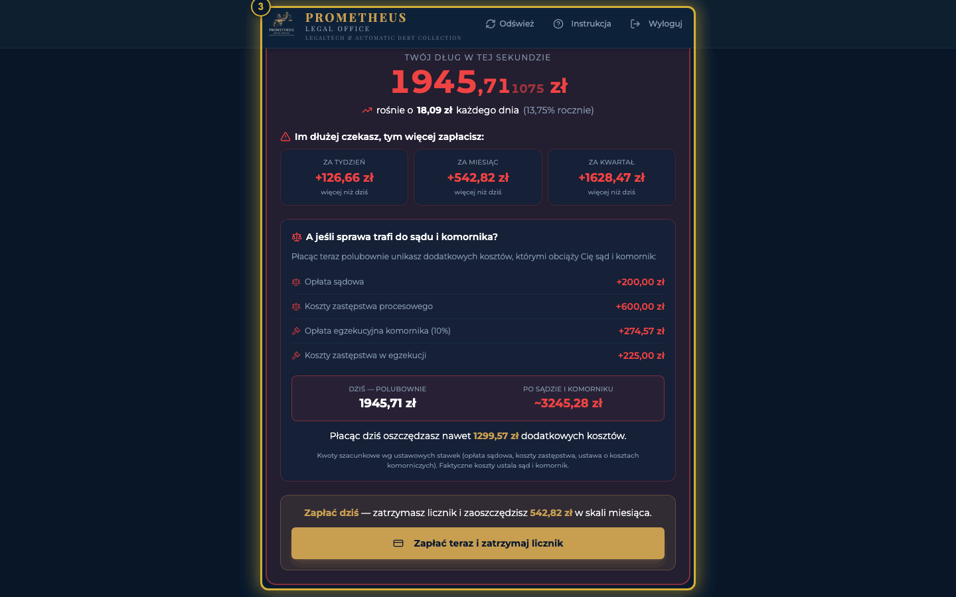
03
Kalkulator długu na żywo
Krok 3 / 15
Kalkulator pokazuje Twoje zadłużenie tykające w czasie rzeczywistym - odsetki ustawowe za opóźnienie naliczają się każdego dnia (13,75% rocznie w II półroczu 2026). Kafle „za tydzień / za miesiąc / za kwartał” liczą, o ile więcej zapłacisz zwlekając, a gdy sprawa nie jest jeszcze w sądzie, sekcja szacuje dodatkowe koszty sądowe i komornicze, których unikniesz płacąc polubownie. Przycisk „Zapłać teraz i zatrzymaj licznik” przenosi do zakładki „Zapłać”.

Slide 5
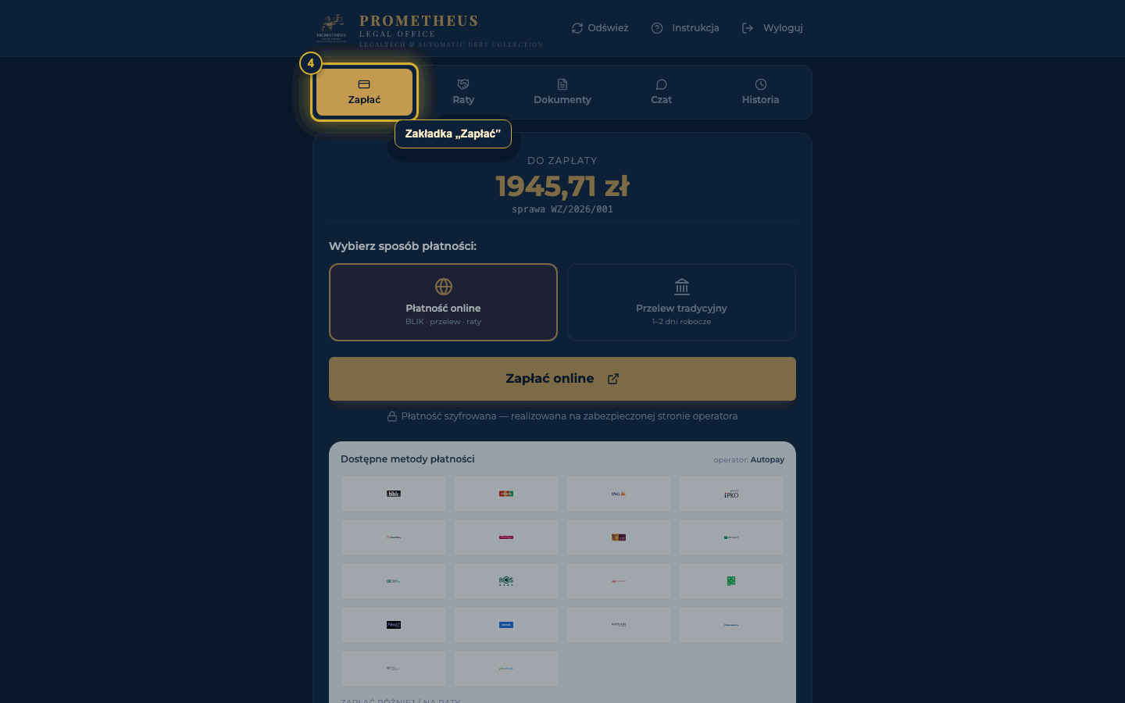
04
Zapłać - wybór sposobu płatności
Krok 4 / 15
Co zrobić: Zakładka „Zapłać”
Zakładka „Zapłać” to najkrótsza droga do zamknięcia sprawy: u góry kwota do zapłaty i numer sprawy, niżej wybór metody - „Płatność online” (BLIK, szybki przelew, odroczenie/raty) albo „Przelew tradycyjny”. Klikasz kafel wybranej metody, a pod nim pojawiają się właściwe opcje. Po zaksięgowaniu wpłaty sprawa domyka się automatycznie, a portal odświeża się sam.

Slide 6
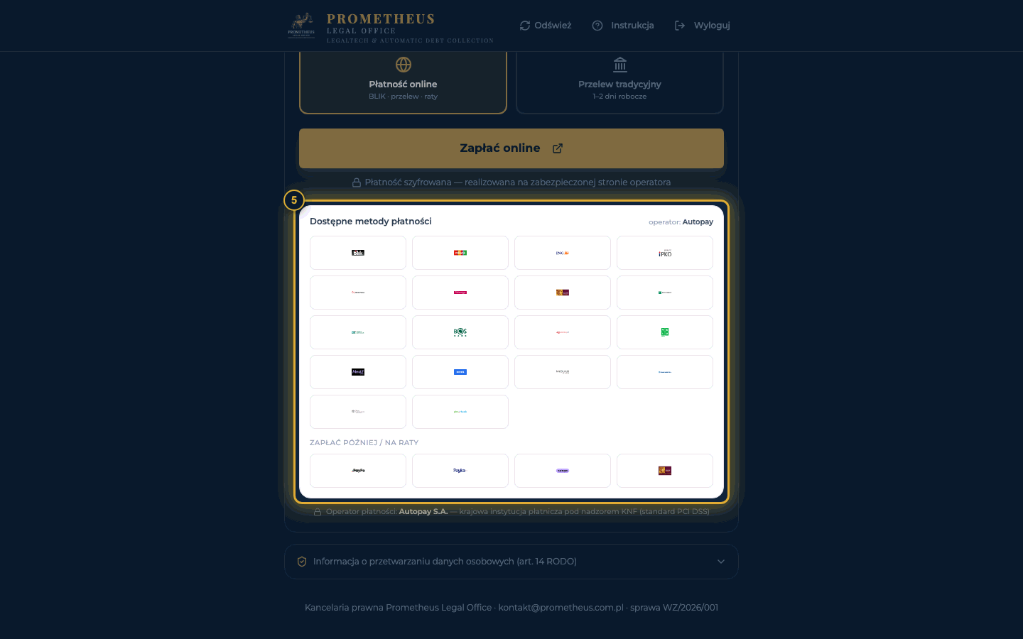
05
Płatność online (Autopay) i powrót do portalu
Krok 5 / 15
Po wybraniu „Płatność online” klikasz „Zapłać online” i przechodzisz na zabezpieczoną stronę operatora Autopay S.A. (krajowa instytucja płatnicza pod nadzorem KNF), gdzie płacisz BLIK-iem, szybkim przelewem z banku albo w formule „zapłać później / na raty”. Po zakończeniu wracasz do portalu: gdy operator potwierdzi wpłatę, status odświeża się automatycznie, a przy pełnym uregulowaniu sprawy portal przełącza Cię na zakładkę „Dokumenty” po zaświadczenie o spłacie. Siatka logotypów pokazuje wszystkie dostępne metody. Pełna spłata domyka sprawę automatycznie także wtedy, gdy pozew został już skierowany do sądu - kancelaria i pełnomocnik dostają o tym informację, a Ty zaświadczenie o spłacie w zakładce „Dokumenty”.

Slide 7
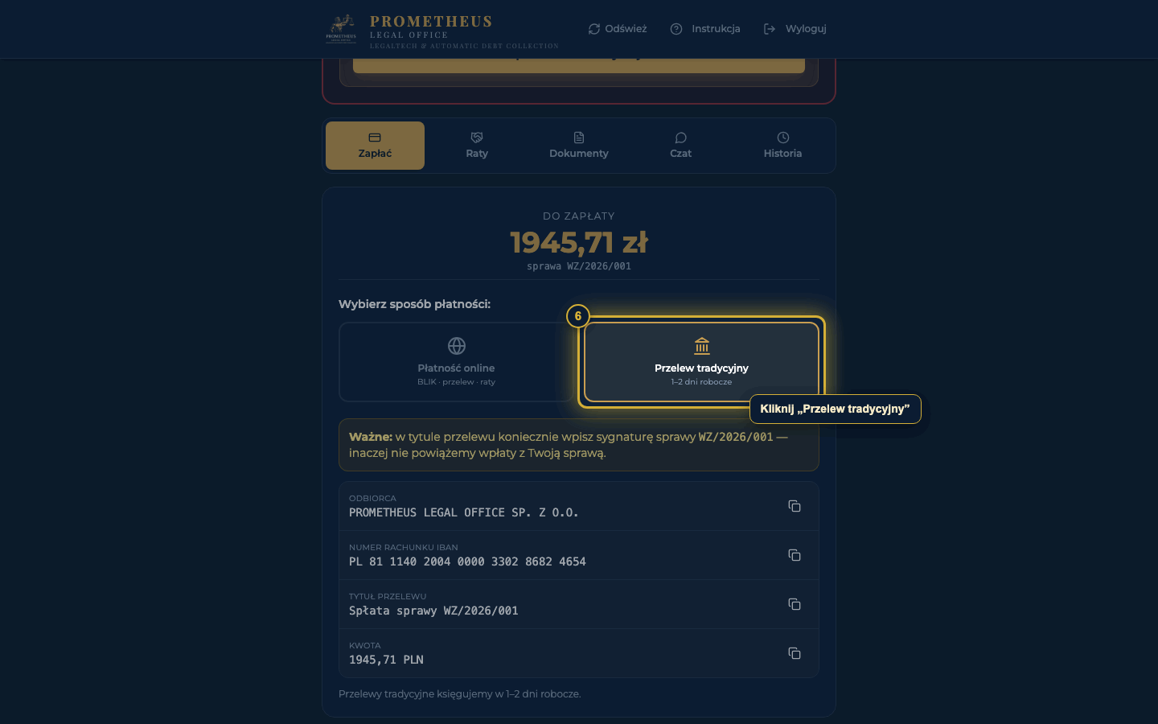
06
Przelew tradycyjny z danymi IBAN
Krok 6 / 15
Co zrobić: Kliknij „Przelew tradycyjny”
Jeśli wolisz przelew tradycyjny, kliknij kafel „Przelew tradycyjny” - portal wyświetli komplet realnych danych: odbiorcę, numer rachunku IBAN, tytuł i dokładną kwotę, każde pole z przyciskiem kopiowania. Koniecznie wpisz w tytule sygnaturę swojej sprawy - bez niej nie powiążemy wpłaty z Twoją sprawą. Przelewy tradycyjne księgujemy w 1–2 dni robocze.

Slide 8
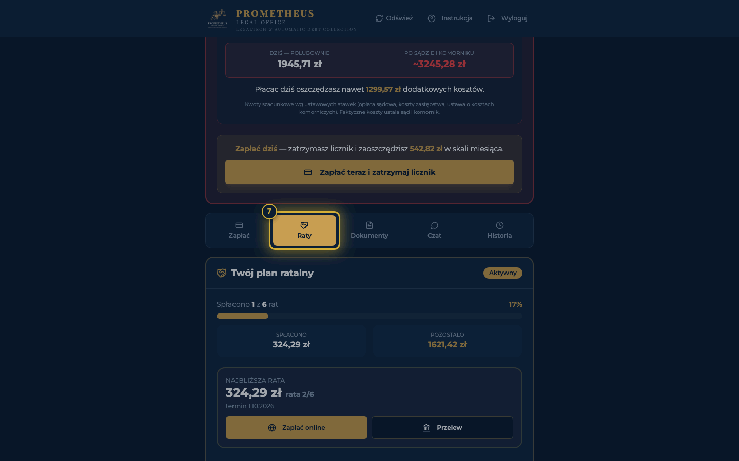
07
Raty - negocjator ugody
Krok 7 / 15
Zakładka „Raty” to negocjator ugody: suwakiem dobierasz liczbę rat (do maksimum ustalonego dla Twojej sprawy), a portal na bieżąco pokazuje wysokość jednej raty i termin pierwszej płatności. Plany mieszczące się w warunkach kancelarii (do określonej liczby rat i przy racie nie niższej niż minimum) oznaczane są jako „zatwierdzimy od ręki” - po wysłaniu od razu dostajesz potwierdzenie i harmonogram e-mailem; pozostałe rozpatrujemy w 2 dni robocze. W polu „Wiadomość do nas” możesz opisać swoją sytuację.

Slide 9
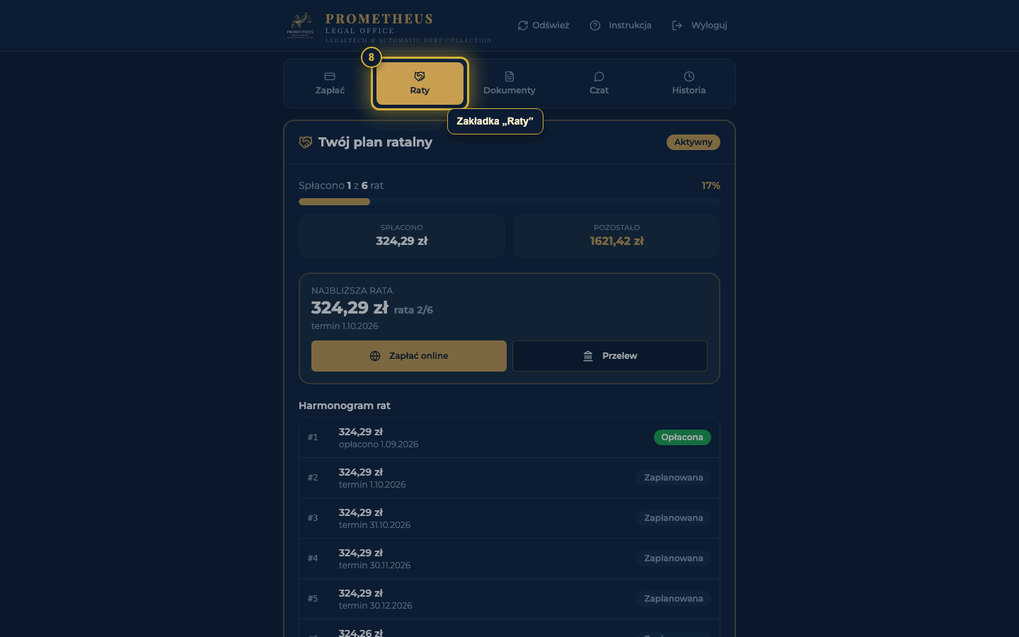
08
Harmonogram i spłata rat
Krok 8 / 15
Co zrobić: Zakładka „Raty”
Gdy plan ratalny jest już aktywny, na górze zakładki „Raty” pojawia się karta „Twój plan ratalny” z paskiem postępu, kwotą spłaconą i pozostałą oraz pełnym harmonogramem rat ze statusami. Najbliższą (lub zaległą) ratę opłacasz od ręki przyciskiem „Zapłać online” albo „Przelew” - dane do przelewu raty wyświetlają się na miejscu. Terminowa spłata wstrzymuje dalszą windykację; brak wpłaty może zerwać plan i zawrócić sprawę do windykacji.

Slide 10
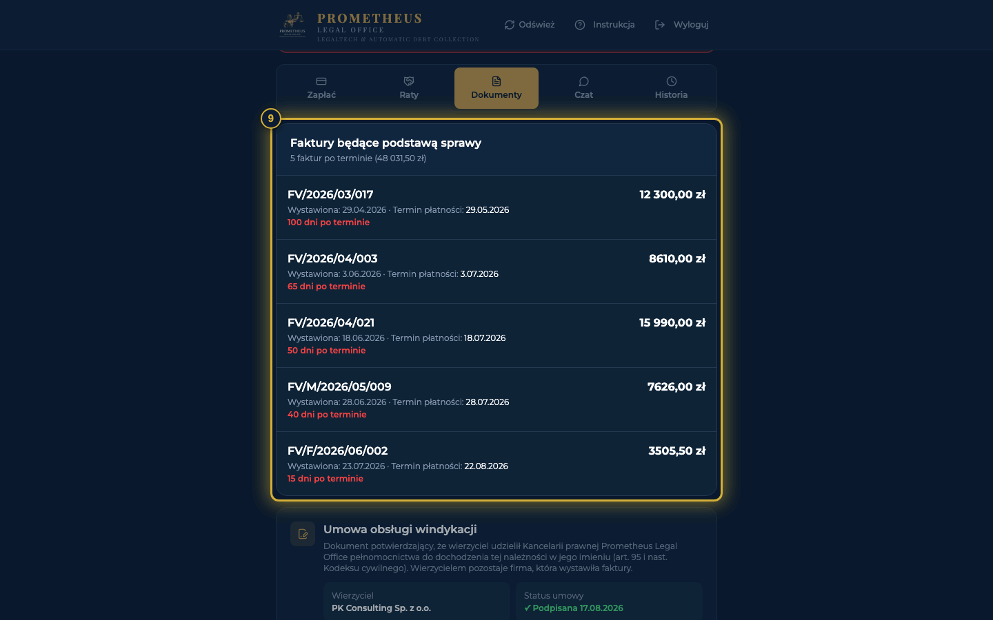
09
Dokumenty - faktury sprawy
Krok 9 / 15
Zakładka „Dokumenty” zbiera komplet dokumentacji sprawy. Na liście „Faktury będące podstawą sprawy” znajdziesz każdą zaległą fakturę z datą wystawienia, terminem płatności i liczbą dni po terminie. Przy każdej fakturze masz przycisk „Podgląd” oraz pobranie pliku.

Slide 11
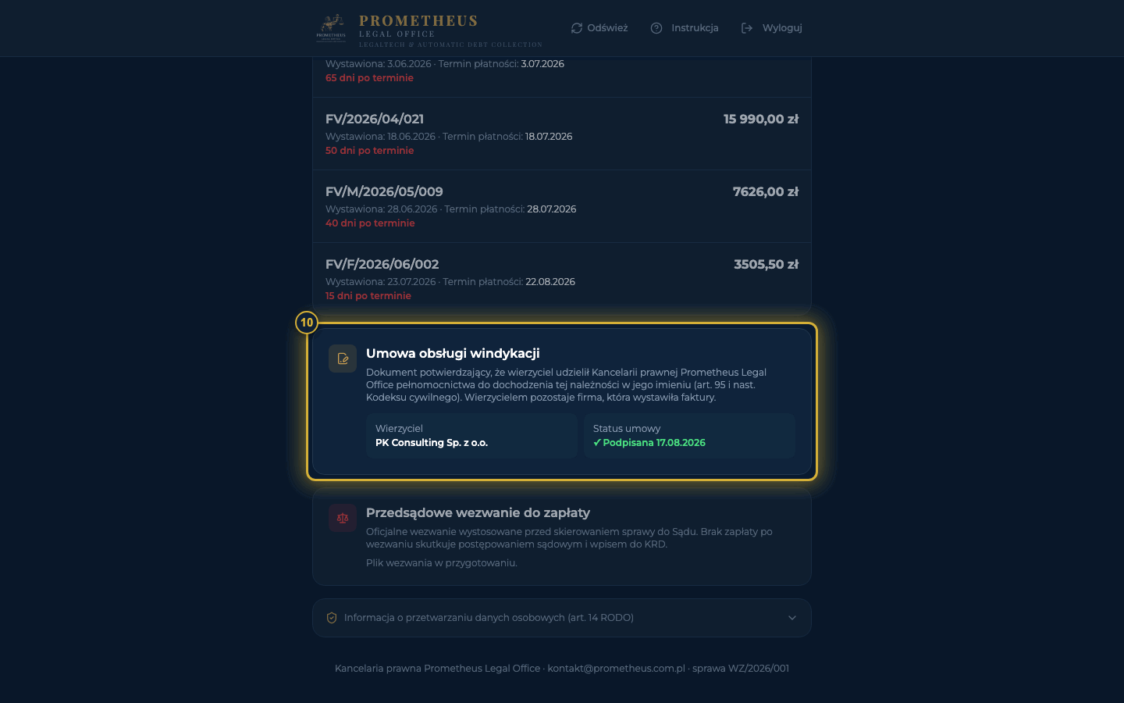
10
Umowa obsługi windykacji
Krok 10 / 15
Karta „Umowa obsługi windykacji” udostępnia dokument potwierdzający, że wierzyciel udzielił Kancelarii prawnej Prometheus Legal Office pełnomocnictwa do dochodzenia należności w jego imieniu (art. 95 i nast. KC). Widzisz nazwę wierzyciela i status umowy, a gdy dokument jest gotowy - obejrzysz go przyciskiem „Podgląd” lub pobierzesz w PDF.

Slide 12
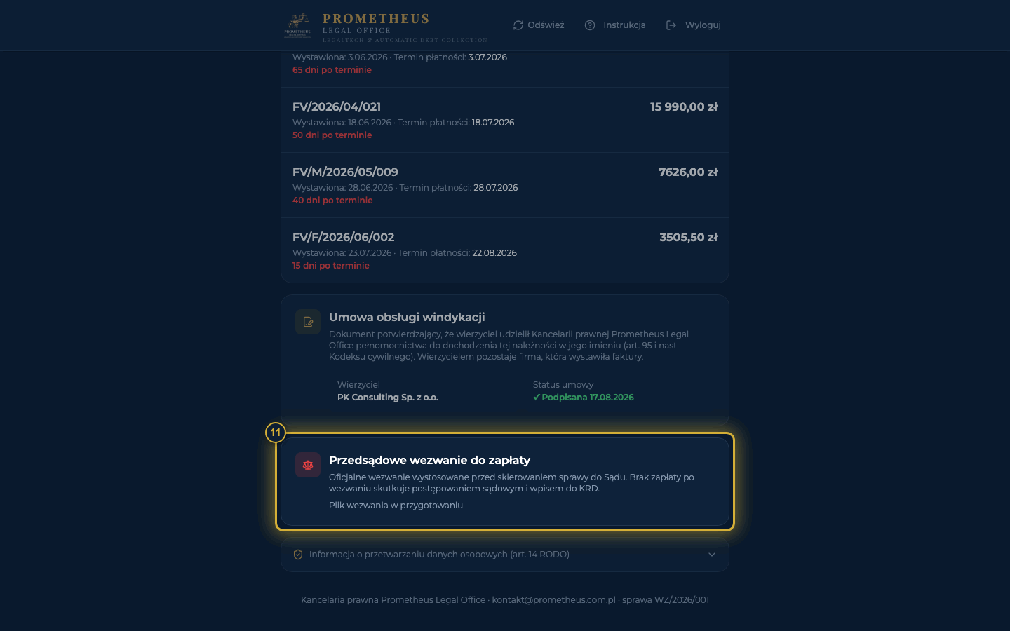
11
Przedsądowe wezwanie do zapłaty
Krok 11 / 15
Karta „Przedsądowe wezwanie do zapłaty” pokazuje oficjalne wezwanie wystosowane przed skierowaniem sprawy do Sądu, z rozbiciem kwoty na należność główną, odsetki za opóźnienie i rekompensatę windykacyjną (art. 10 ustawy o transakcjach handlowych). Dokument obejrzysz przyciskiem „Podgląd” lub pobierzesz w PDF.

Slide 13
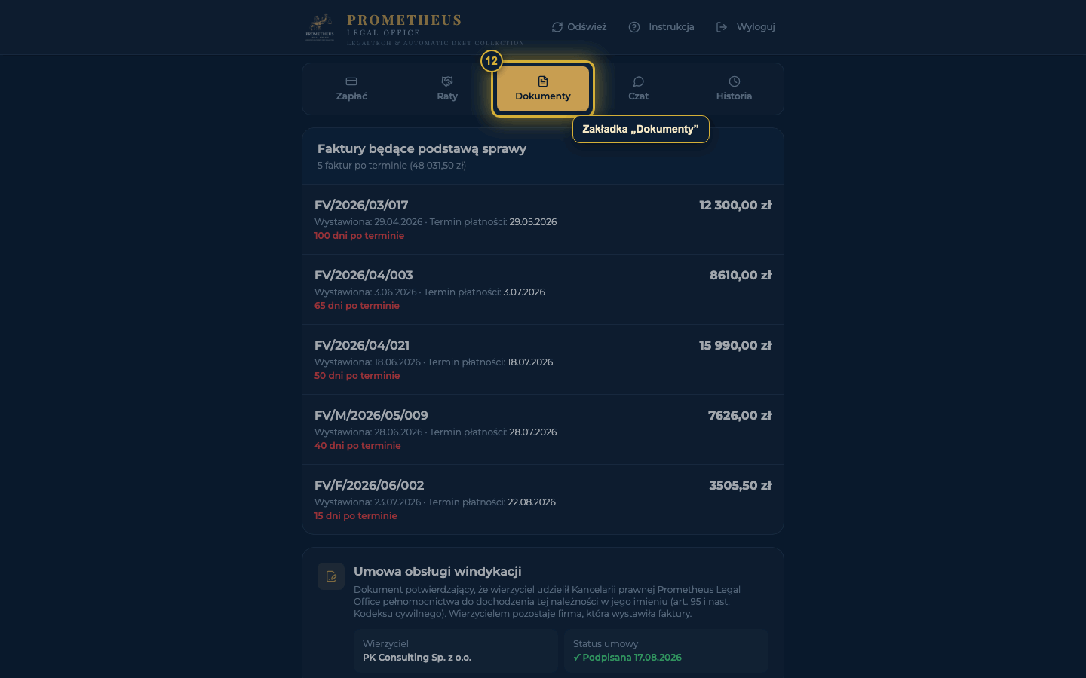
12
Zaświadczenie o spłacie
Krok 12 / 15
Co zrobić: Zakładka „Dokumenty”
Po uregulowaniu całej należności w zakładce „Dokumenty” (a także w podsumowaniu sprawy) pojawia się karta „Zaświadczenie o spłacie”. Przycisk „Pobierz zaświadczenie o spłacie” generuje formalne potwierdzenie uregulowania zobowiązania (art. 462 § 1 KC) - otwiera się gotowe do zapisania jako PDF (Ctrl+P) i przyda się np. przy wnioskach kredytowych. Karta jest widoczna dopiero po zaksięgowaniu pełnej wpłaty.

Slide 14
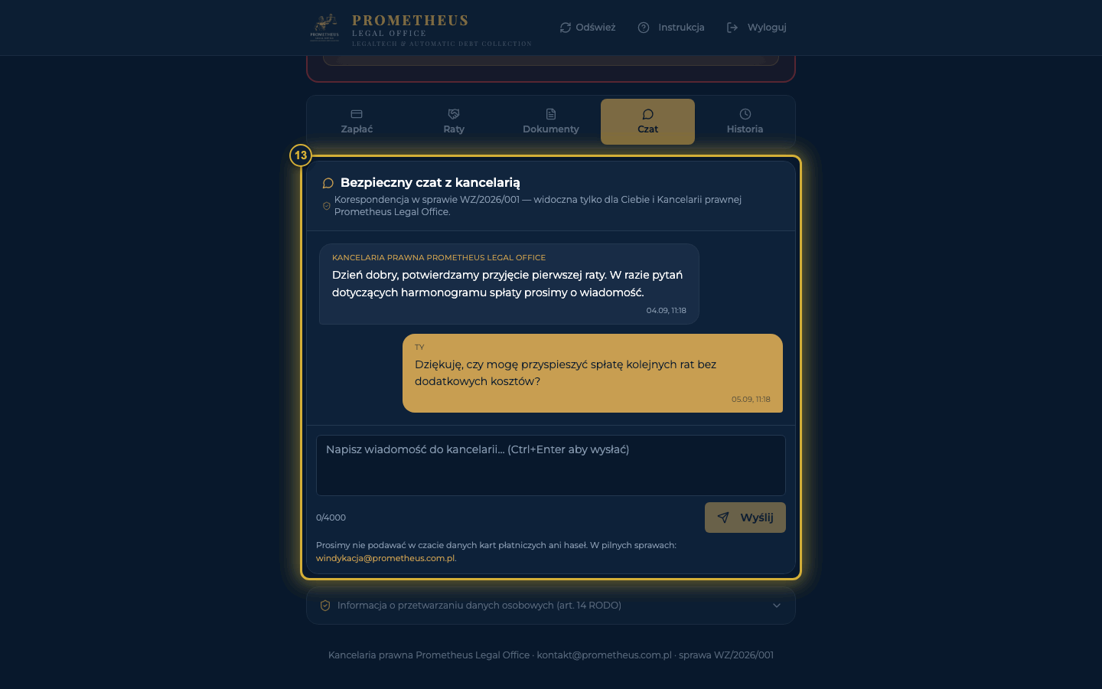
13
Czat z kancelarią
Krok 13 / 15
Zakładka „Czat” to bezpieczna korespondencja w obrębie Twojej sprawy - widoczna tylko dla Ciebie i Kancelarii prawnej Prometheus Legal Office. Piszesz wiadomość i wysyłasz ją przyciskiem „Wyślij” (lub skrótem Ctrl+Enter); o nowej wiadomości kancelaria dostaje powiadomienie e-mail, a jej odpowiedzi pojawiają się tu na bieżąco. Nie podawaj w czacie danych kart płatniczych ani haseł.

Slide 15
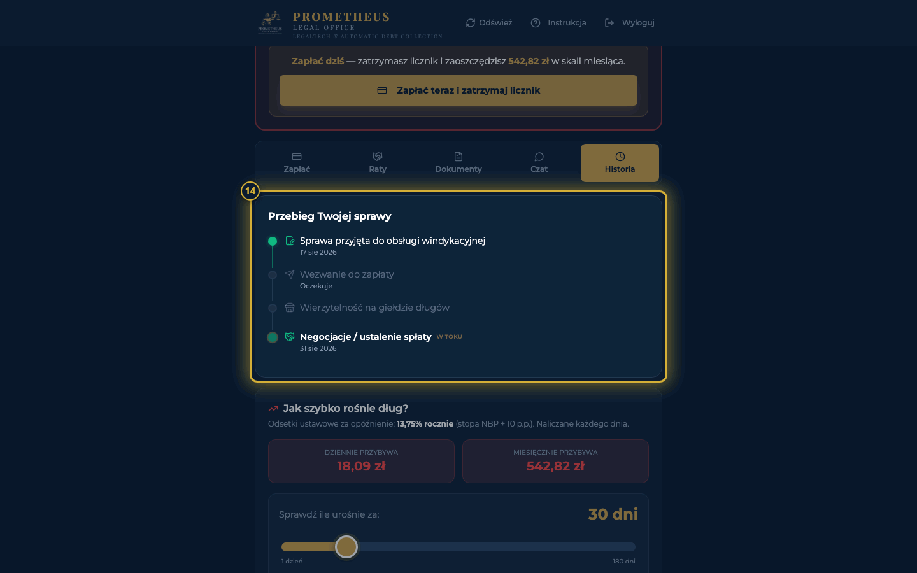
14
Historia - przebieg sprawy
Krok 14 / 15
Zakładka „Historia” pokazuje przebieg Twojej sprawy na osi czasu - od umowy obsługi i wezwania, przez ewentualne postępowanie sądowe i egzekucję, aż po uregulowanie. Jeśli dług został opublikowany na Giełdzie Długów, w portalu pojawia się informacja oraz przycisk „Złóż sprzeciw wobec publikacji”. Na dole znajdziesz kontakt na wypadek, gdybyś kwestionował sprawę.

Slide 16
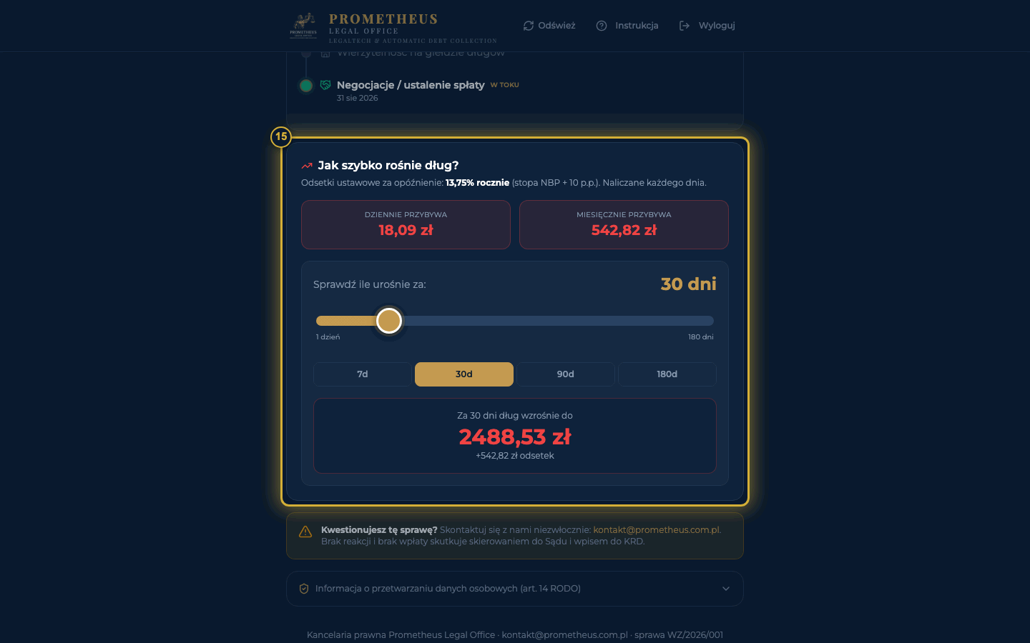
15
Kalkulator wzrostu długu
Krok 15 / 15
Pod osią czasu działa kalkulator „Jak szybko rośnie dług?”: pokazuje, ile odsetek przybywa dziennie i miesięcznie, a suwakiem (1–180 dni) sprawdzisz, do jakiej kwoty urośnie zadłużenie, jeśli zwlekasz. Odsetki liczone są według stopy ustawowej za opóźnienie w transakcjach handlowych - 13,75% rocznie (stopa NBP + 10 p.p.) w II półroczu 2026.

